Slide 1
Schwannom krčního sympatiku
V. Chrobok, J. Dědková, M. Nová, P. Kašparová,
L. Školoudík
Klinika otorinolaryngologie a chirurgie hlavy a krku
Radiologická klinika
Fingerlandův ústav patologie
Fakultní nemocnice Hradec Králové
Univerzita Karlova, Lékařská fakulta v Hradci Králové
Multioborový kurz

Slide 2
Anamnéza
muž *1986
5/2021
rezistence nebolestivá na krku vlevo
nebyly známky zánětu
dýchání a polykání bez potíží
není úbytek hmotnosti
UZ podezření na karotický glomus tumor
MR – schwannom n. X v.s.
Notes:
Tichý Radoslav 860401/3341 č.ch. 792/21

Slide 3
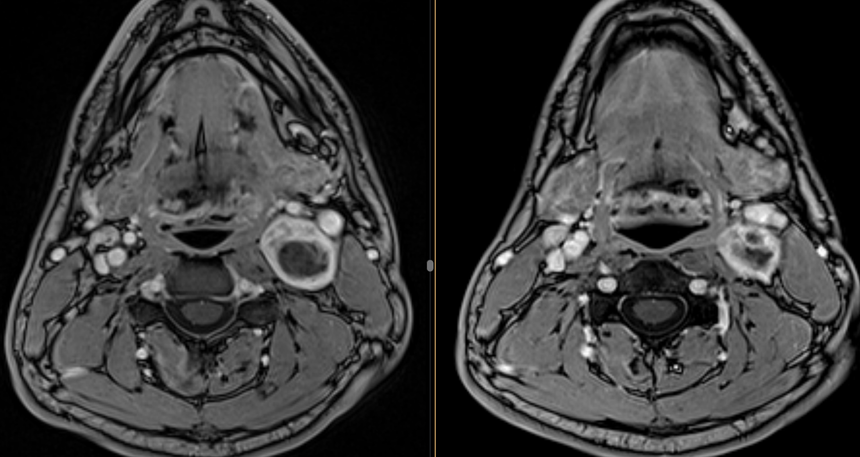
MR vyšetření T1vážené sekvence s potlačením tuku po aplikaci kontrastní látky, axiální rovina
ACI
ACE
bifurkace
tumor
tumor

Slide 4
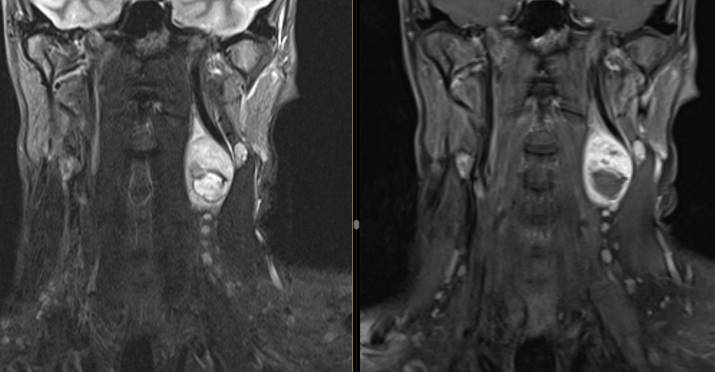
MR vyšetření koronární projekce
T2 vážené sekvence
T1 vážené sekvence s potlačením tuku po aplikaci kontrastní látky
ACI
ACI
tumor
tumor

Slide 5
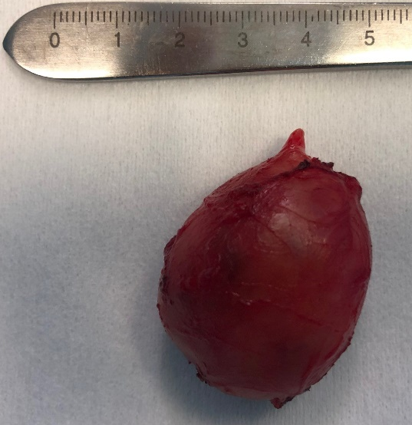
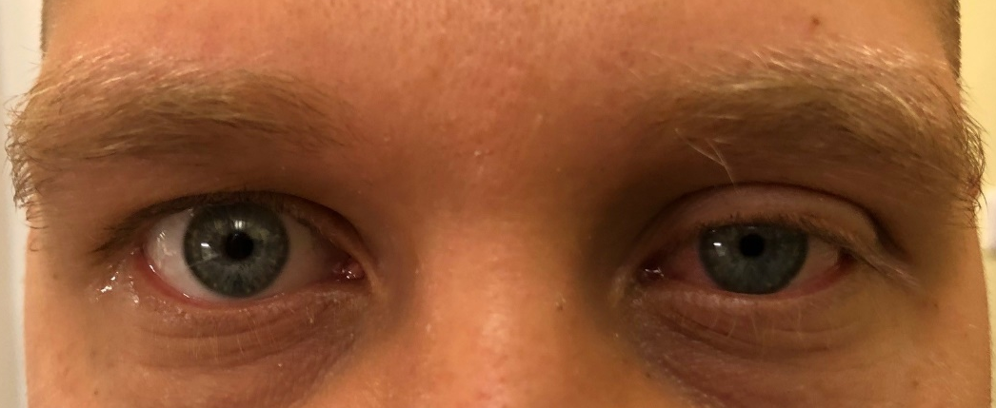
Léčba
8/2021 operace
exstirpace tu parafaryngu (retrostyloidní prostor) vlevo
řez podél přední hrany kývače
velké cévy napnuté přes tumor, odtaženy
ušetřeny nn. X, XI, XII
hojení rány bez komplikací
pooperačně Hornerův syndrom vlevo
ptóza víčka
Mióza
enoftalmus

Slide 6
Histologické vyšetření
schwannom (s ancientními rysy)

Slide 7
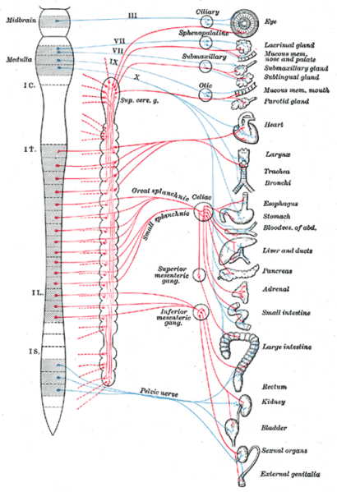
Vegetativní nervy
inervace žláz, hladkého svalstva a srdce
víceneuronové dráhy (pre a postgangliové neurony)
vegetativní ganglia
sympatikus a parasympatikus

Slide 8
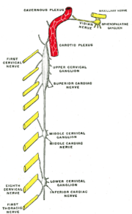
Krční sympatikus
vychází z krční a hrudní části míchy
truncus sympathicus podél páteře
krční úsek: na prevertebrální fascii
ggl. cervicale sup. (C2-4)
plexus caroticus ext.+int., plexus ophthalmicus, rr.laryngophar.
ggl. cervicale med. (C6)
rr. thyreoideae, parathyreoid., n. cardiacus cerv.med.
ggl. cervicothoracicorum (stellatum, C7-Th1)
pl. subclavius, pl. vertebralis, pl. thyroid. inf., pl. cardiacus

Slide 9
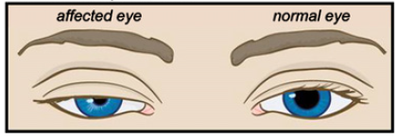
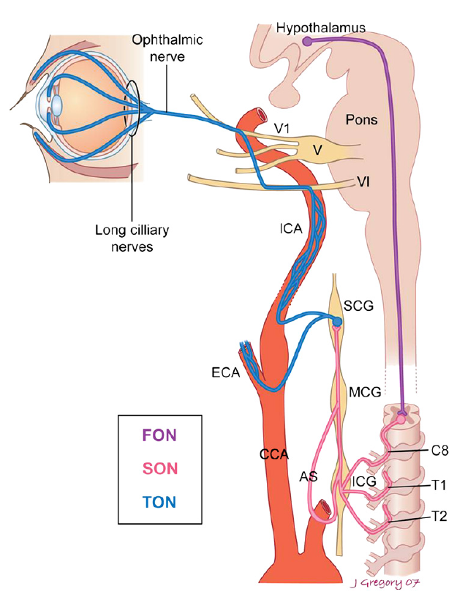
Hornerův syndrom vlevo Claude-Bernardův-Hornerův syndrom
1869 Horner
symptomy
mióza
ptóza víčka
enoftalmus
hemifaciální anhidróza
rozšíření spojivkových cév
heterochromie duhovky
etiologie
porucha okulosympatické dráhy
3 neurony
nejčastěji léze truncus sympathicus
porušení sympatického nervového systému
na centrální úrovni (poškození Budgeova ciliospinálního centra)
pregangliové (utlačení krčního sympatiku)
postgangliové (utlačení plexus caroticus)

Slide 10
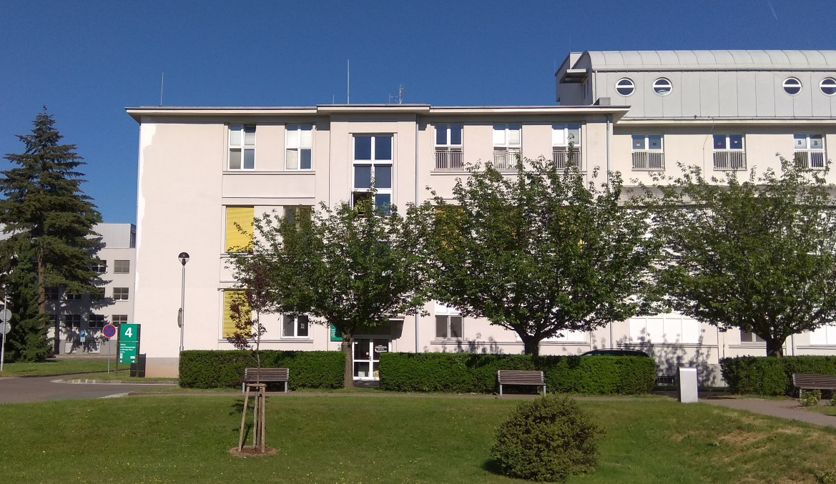

Děkujeme za pozornost.
Prof. MUDr. Viktor Chrobok, CSc., Ph.D.
tel. 495 833 790
E-mail: chrobok@fnhk.cz

